Slide 1


Kubebuilder 使用简介
X
张晓濛 — 驭势科技 — 云脑多车智能架构师

Slide 2
Agenda
认识 CR / CRD / Operator
前提 – 自定义资源与自定义控制器
Kubebuilder 架构
初识 – 从架构图认识 Kubebuilder
Kubebuilder 使用
示例 – 通过 CronJob 示例介绍 Kubebuilder 使用
回顾 Kubebuilder 与 Kubernetes 控制器原理
思考 – Kubebuilder 如何辅助实现 Kubernetes 控制器

Slide 3
什么是 Kubebuilder
Kubebuilder 是基于 Custom Resource Definition (CRD) 构建 Kubernetes API 的框架
由 Kubernetes Special Interest Group (SIG) API Machinery 所有及维护
官方文档 https://book.kubebuilder.io/introduction.html

Slide 4
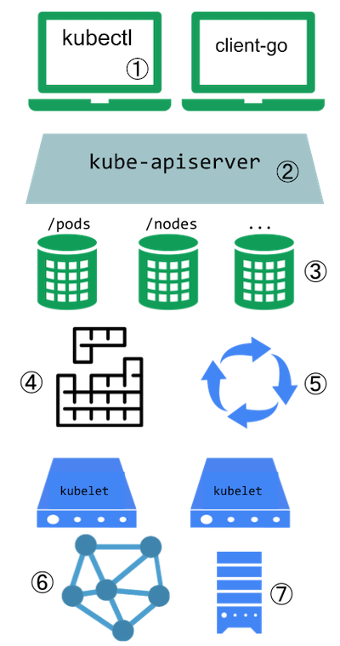

Kubernetes 系统扩展点：
① kubectl 插件
② 自定义的 API 访问扩展
③ Custom Resource (CR)：自定义资源, Kubernetes API 的扩展
④ 调度器扩展
⑤ Custom Controller: 自定义控制器，
与 CR 共同使用实现声明式 API
⑥ 网络插件
⑦ 存储插件
认识
CR/
CRD/
Operator
https://kubernetes.io/docs/concepts/extend-kubernetes/

Slide 5
CRD & Operator
CustomResourceDefinition (CRD)
定义 CRD 会使用用户所设定的名字和模式定义 (Schema) 创建一个新 CR
Kubernetes API 负责为定制资源提供存储和访问服务
Operator = Custom Resource + Custom Controller
Operator 名词来源于操作员，在 Kubernetes 中自动化完成一系列工作。例如：
按需部署应用
获取/还原应用状态的备份
更多 Operator 示例可参考 https://operatorhub.io/

Slide 6
GroupVersionKind (GVK)
GVK <-> root Go type in package, 资源“坐标”
通过 https://pkg.go.dev/k8s.io/api 可以搜索到资源详细信息（方法、字段等）
常用资源 GVK：
core/v1/Pod
core/v1/Node
core/v1/Service
apps/v1/Deployment
apps/v1/StatefulSet
batch/v1/Job
batch/v1beta1/Cronjob
可参考《Kubernetes 源码剖析》 https://book.douban.com/subject/35100082/

Slide 7
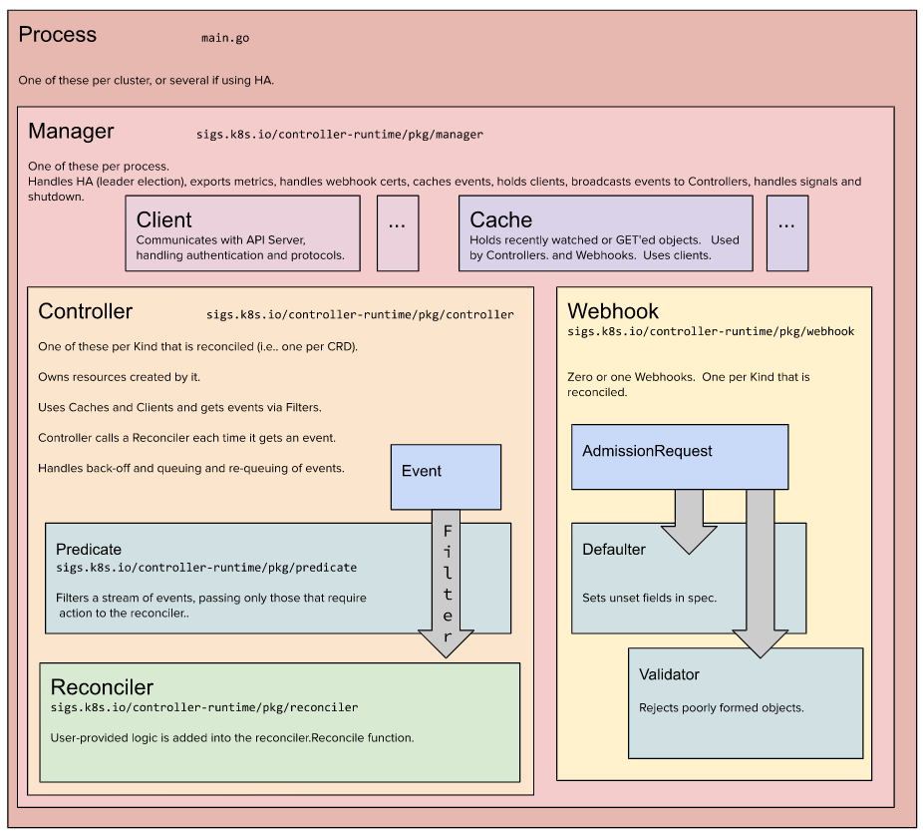
Kubebuilder
架构
https://book.kubebuilder.io/architecture.html

Slide 8
Kubebuilder 使用
# we'll use a domain of tutorial.kubebuilder.io,
# so all API groups will be <group>.tutorial.kubebuilder.io.
kubebuilder init --domain tutorial.kubebuilder.io
创建脚手架工程
创建 API
定义 CRD
编写 Controller 逻辑
测试发布
控制器需要 Scheme 维护映射关系：
GVK <-> root Go type (Go struct 结构体)
kubebuilder create api --group batch --version v1 --kind CronJob

Slide 9
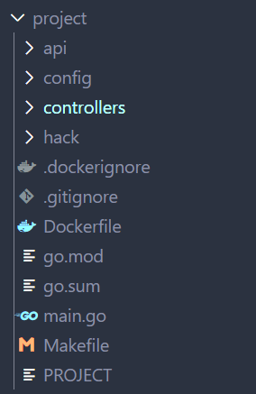
示例
https://github.com/kubernetes-sigs/kubebuilder/tree/master/docs/book/src/cronjob-tutorial/testdata/project

Slide 10
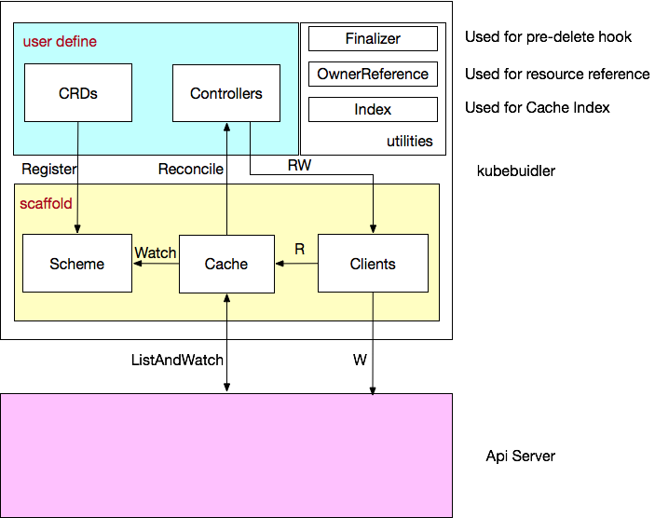
Kubebuilder 与 Kubernetes 控制器关系
回顾
https://www.cnblogs.com/alisystemsoftware/p/11580202.html

Slide 11


Follow us!
github.com/kubesphere
twitter.com/kubesphere
UP/KubeSphere
kubesphere.io
kubesphere.slack.com

